Slide 1

P_APP_Webstore
William Trelles
CIN2A

Slide 2
Index
HTTPS-OPEN SSL
Modèle user
Login/Routes
Conclusion

Slide 3
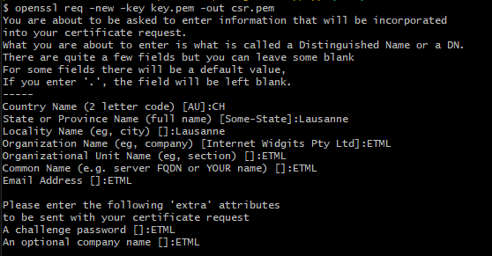
HTTPS-OPEN SSL
openssl genrsa -out key.pem
openssl req -new -key key.pem -out csr.pem
openssl x509 -req -days 9999 -in csr.pem -signkey key.pem -out cert.pem
Notes:
L'Hypertext Transfer Protocol Secure est la combinaison du HTTP avec une couche de chiffrement TLS. HTTPS permet au visiteur de vérifier l'identité du site web auquel il accède, grâce à un certificat d'authentification émis par une autorité tierce, réputée fiable OpenSSL est une boîte à outils de chiffrement comportant deux bibliothèques, libcrypto et libssl, fournissant respectivement une implémentation des algorithmes cryptographiques et du protocole de communication SSL/TLS, ainsi qu'une interface en ligne de commande, openssl.

Slide 4

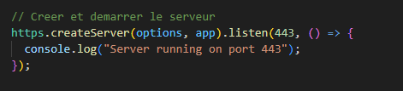
HTTPS-OPEN SSL

Slide 5
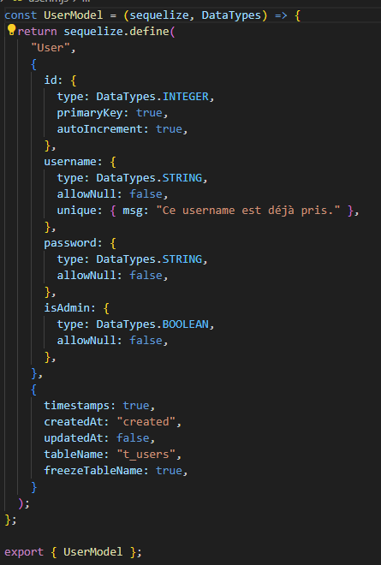
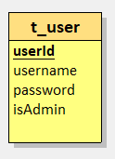
Modèle user

Slide 6
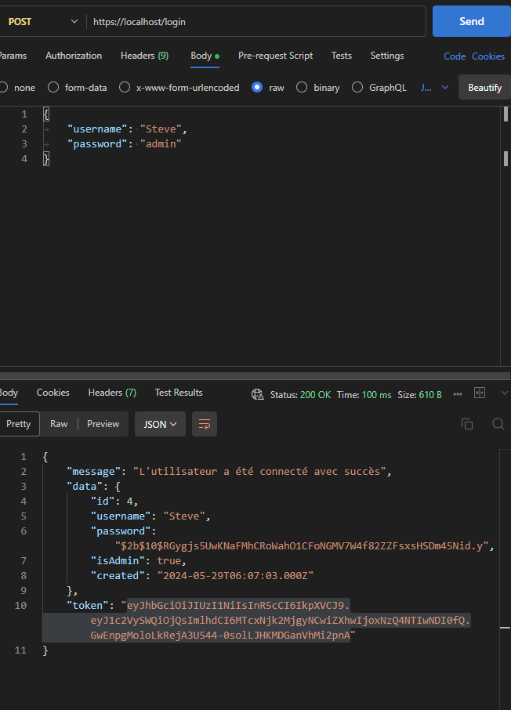
Login

Slide 7
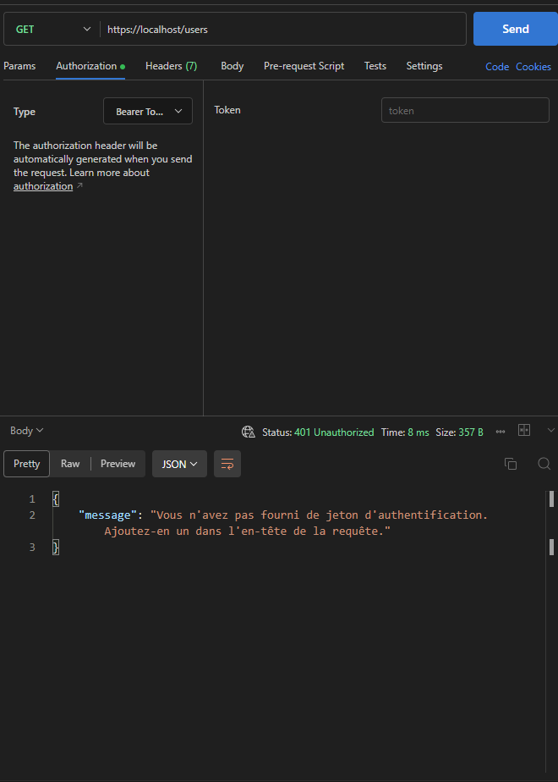
Accéder aux données

Slide 8
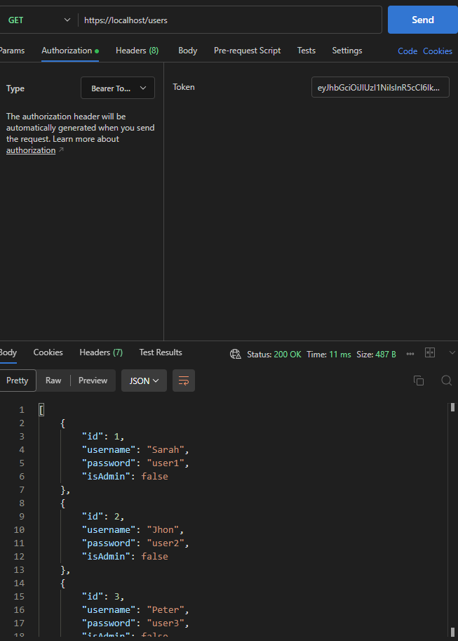
Accès aux données

Slide 9
Conclusion

